Slide 1



Arquitectura Objetivo MPLA

Slide 2


Agenda
Marco metodológico
¿Por qué cambiar?
Contexto estrategias
Resumen impacto de la brecha
Arquitectura de solución
Proyectos
Impacto y Riesgos

Slide 3


Marco metodológico
Análisis
AS-IS
DiseñoTO-BE
Análisis de brecha
Definición de proyectos (Roadmap)
Diseño
Arquitectura de solución
Líderes de implementación
Líder de soporte
Líder del equipo
Líder de calidad
Líder de Planeación

Slide 4
Agenda
Marco metodológico
¿Por qué cambiar?
Contexto estrategias
Resumen impacto de la brecha
Arquitectura de solución
Proyectos
Impacto y Riesgos

Slide 5
¿Por qué cambiar?
Motivador principal: Enfocar la operación de la empresa hacia las necesidades de los clientes.
Plan estratégico MPLA 2013: Proveer a los clientes de nuevas funcionalidades .

Slide 6
Agenda
Marco metodológico
¿Por qué cambiar?
Contexto estrategias
Resumen impacto de la brecha
Arquitectura de solución
Proyectos
Impacto y Riesgos

Slide 7
Estrategias (Oportunidades de mejora)
Estrategias
Nuevos procesos de mediación de transacciones
Fidelización y atracción de clientes
Medios de retroalimentación y reconocimiento de clientes y productos
Panel de control de manejo de transacciones activas
Gestión automática de acuerdos de servicio

Slide 8
Agenda
Marco metodológico
¿Por qué cambiar?
Contexto estrategias
Resumen impacto de la brecha
Arquitectura de solución
Proyectos
Impacto y Riesgos

Slide 9
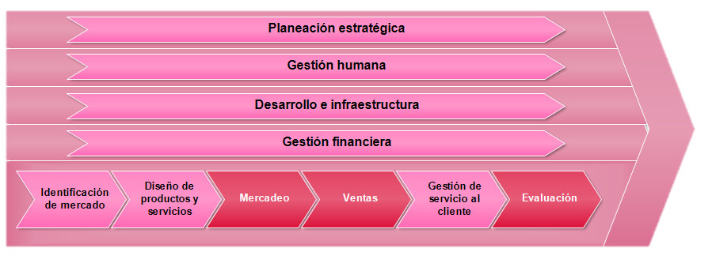
Impacto cadena de valor

Slide 10
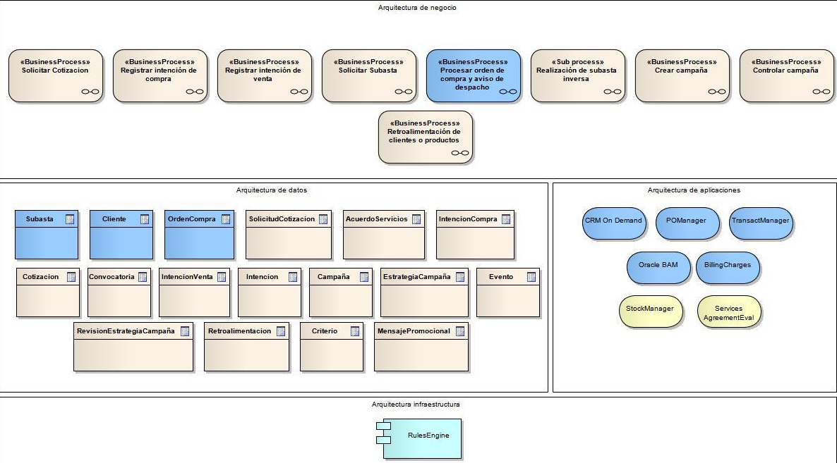

Slide 11
Agenda
Marco metodológico
¿Por qué cambiar?
Contexto estrategias
Resumen impacto de la brecha
Arquitectura de solución
Proyectos
Impacto y Riesgos

Slide 12
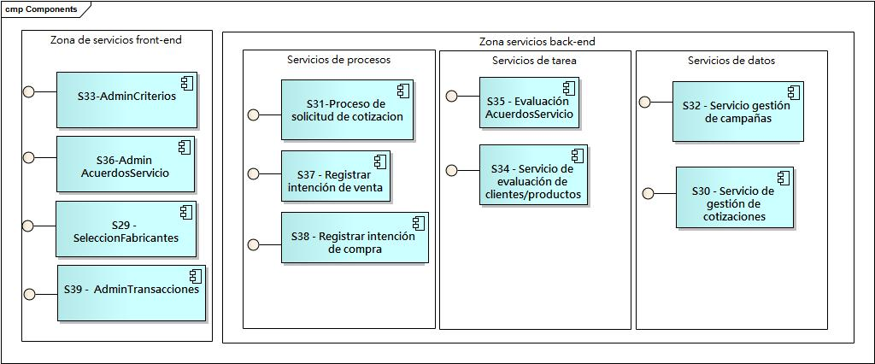
Bl
uepr
I
nt

Slide 13
Atributos de calidad
Seguridad
Confiabilidad
Manejo de errores
Multiplataforma
Interoperabilidad
Integración
Usabilidad

Slide 14
Agenda
Marco metodológico
¿Por qué cambiar?
Contexto estrategias
Resumen impacto de la brecha
Arquitectura de solución
Proyectos
Impacto y Riesgos

Slide 15

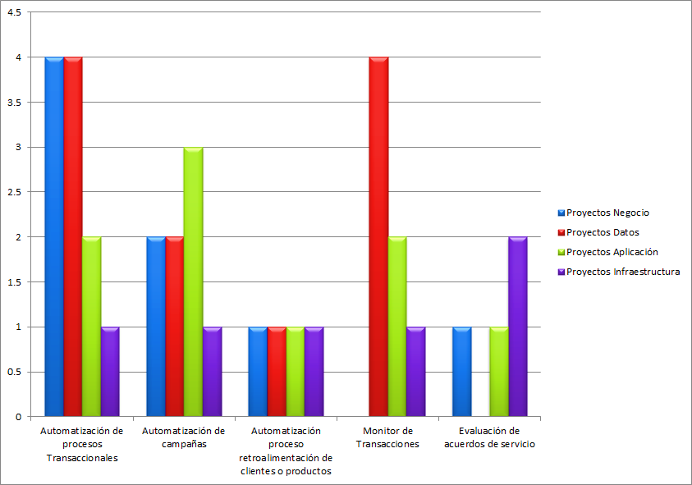
Proyectos

Slide 16
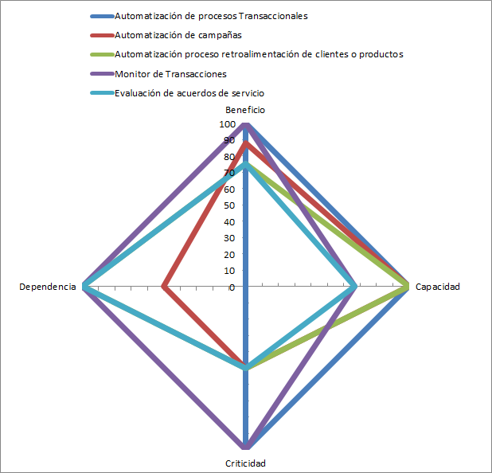
Priorización

Slide 17
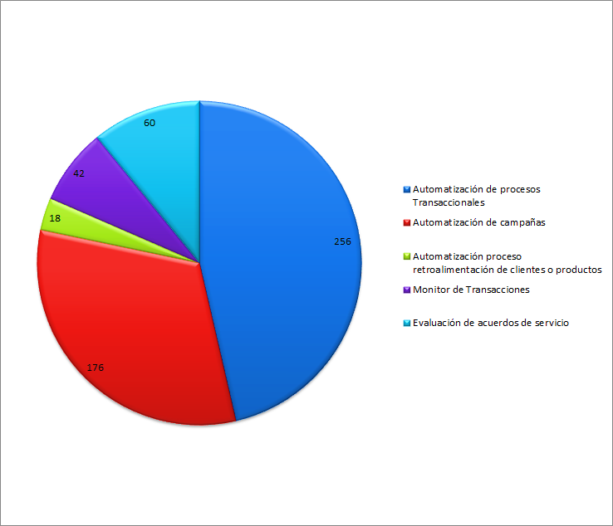
Estimación de tiempo
Para un total de 552 horas/hombre

Slide 18
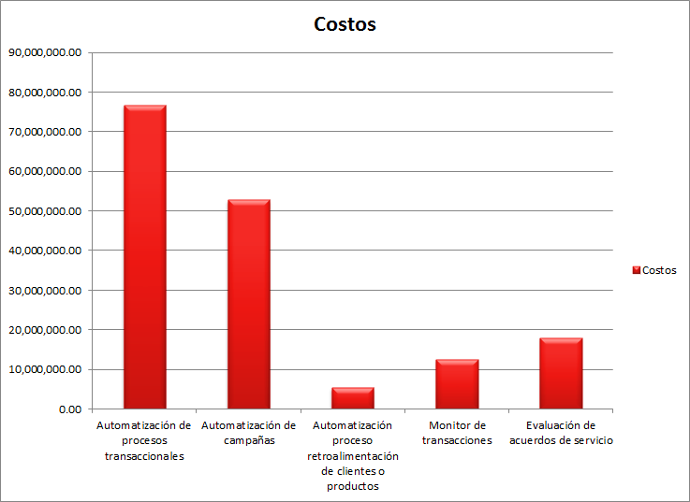
Estimación de costos

Slide 19
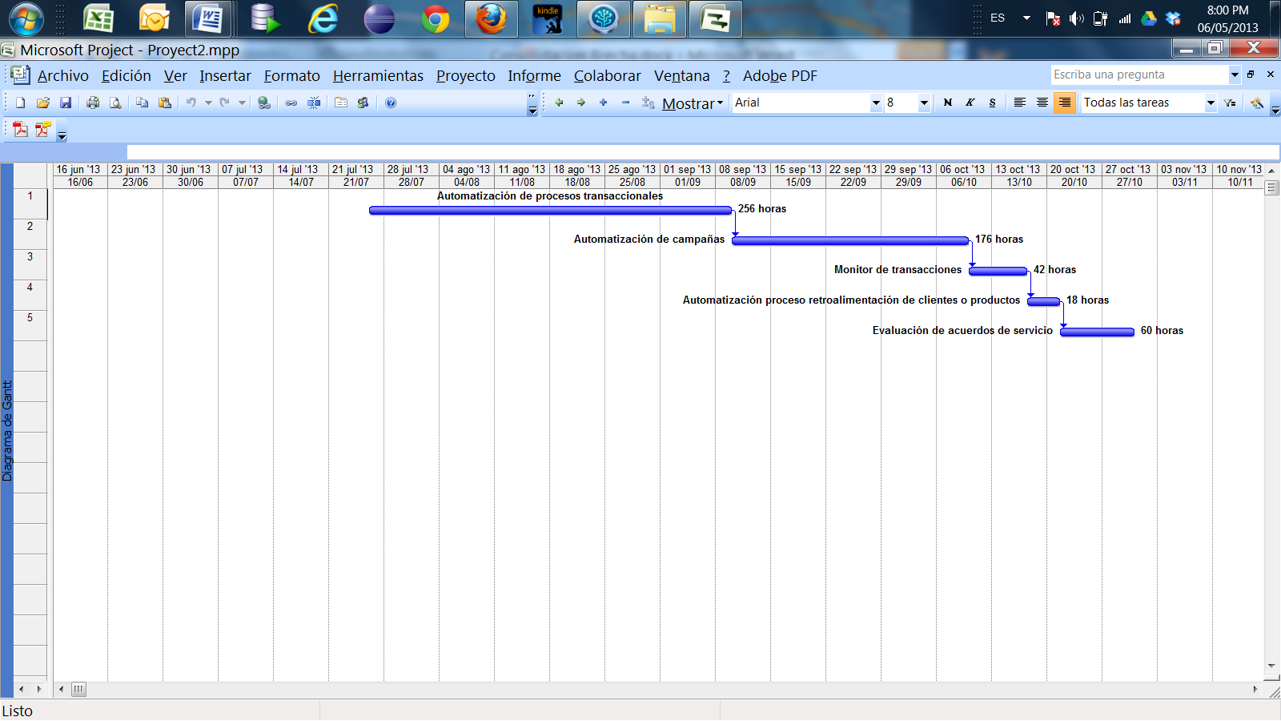
Mapa de ruta

Slide 20
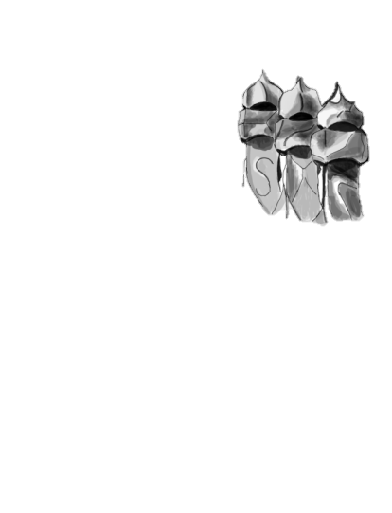
Horizonte de tiempo
26 Julio 2013
16 Semanas
480 horas
16 Noviembre 2013

Slide 21
Alcance
474 horas
$ 142.200.000.00

Slide 22
Alcance
26 Julio 2013
Procesos transaccionales
16 Noviembre 2013
Procesos campañas
Monitor transacciones

Slide 23
Agenda
Marco metodológico
¿Por qué cambiar?
Contexto estrategias
Resumen impacto de la brecha
Arquitectura de solución
Proyectos
Impacto y Riesgos

Slide 24
Riesgos
0,72
Alcance
Una solución del proyecto fue considerada como la "mejor" con muy pocos detalles del trabajo
Después de que el proyecto fue "completado" , muchos cambios fueron requeridos antes de la aprobación del cliente
Cambios "menores" fueron agregados y aceptados tarde en el proyecto. Esto duplico el trabajo en la etapa final y retraso la entrega
El sistema complejo fue diseñado en partes, cuando la integración falló fue necesario rediseñar todo
PROBABILIDAD
Impacto 0.8
Impacto 0.4
0,2

Slide 25
PREGUNTAS

